Slide 1
OTISak srca
Nacionalna zaklada za razvoj civilnoga društva objavila je natječaj u rujnu ove godine za dodjelu nagrada “Otisak srca”- za razvoj volonterstva djece i mladih. Natječaj je bio otvoren za sve osnovne škole za prijavu učeničkih prijedloga volonterskih inicijativa (akcija) u lokalnoj zajednici kao i za sve srednje škole u Republici Hrvatskoj za prijavu inovativnih modela motiviranja i uključivanja učenica i učenika za volonterski rad u školi i/ili lokalnoj zajednici.

Slide 2
Dodijeljeno je ukupno 10 nagrada za osnovne škole i 5 za srednje škole, a svaka nagrada uključuje novčani dio od 10.000,00 kuna za provedbu nagrađene inicijative ili modela volontiranja te plaketu “Otisak srca”. Svečana dodjela nagrade održala se 19. 11. 2013.

Slide 3
U avionu

Slide 4
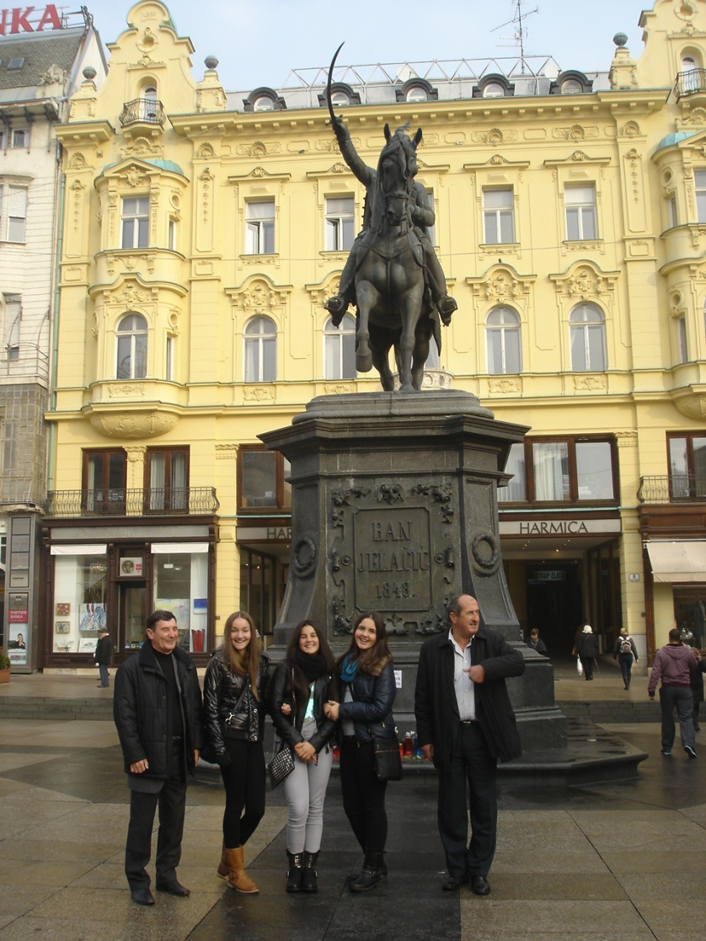
Prije početka svečanosti dodjele nagrada razgledavali smo grad Zagreb i njegove kulturne znamenitosti.

Slide 5
Uputili smo se prema zgradi Nacionalne zaklade i putem bacili pokoju fotku ;-)

Slide 6
Ispred zgrade u kojoj se je održala svečanost dodjele nagrada fotografirali smo se, a ljudi koji su nas tamo dočekali uljudno su nas primili.

Slide 7
A ovo su naši “anđeli čuvari” koji su nas pratili kroz Zagreb i s kojima nam ništa nije nedostajalo.

Slide 8
U Sali gdje se je održala svečanost bili su pripremljeni pokloni i bila je puna ljudi među kojima su bile mnoge poznate ličnosti (milanka opačić, zrinka vrabec mojzeš, milorad batinić, david slinn-veleposlanik iz velike britanije, vesna vašiček-predsjednica zaklade...)

Slide 9
Također moramo naglasiti da je u 10 godina postojanja Nacionalne zaklade za razvoj civilnog društva naša škola 3. put osvojila ovu prestižnu nagradu, a ovo su fotografije sa treće dodjele.

Slide 10
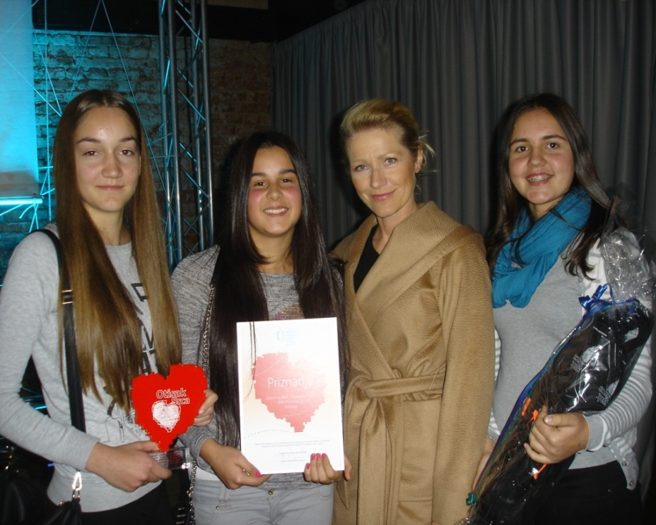
Nakon dodjele nagrade uhvatili smo barbaru kolar koja je sa zadovoljstvom prihvatila fotografirati se s nama.

Slide 11
Umorni i pomalo gladni sjeli smo u restoran “Boban” i s velikim užitkom ručali...e da vam je znati što! ;-)

Slide 12
Nakon ručka nastavili smo razgledavanje zagreba i posjetili kamenita vrata i zagrebačku katedralu.

Slide 13
Dio popodneva smo proveli uživajući u sladoledima i kolačima s našom najdražom nastavnicom ivanom u slastičarniCI “millenium” .

Slide 14
Prije povratka u najljepši grad na svijetu, Split.

Slide 15
Čovjek je nerazuman, nelogičan i sebičan NIJE VAŽNO. VOLI GA!
Ako činiš dobro, pripisat će to tvojim sebičnim ciljevima NIJE VAŽNO. ČINI DOBRO!
Ako ostvariš ciljeve svoje, naći ćeš lažne prijatelje i iskrene neprijatelje NIJE VAŽNO. OSTVARUJ CILJEVE SVOJE!
Dobro koje činiš sutra će biti zaboravljeno NIJE VAŽNO. ČINI DOBRO!
Poštenje i iskrenost učinit će te ranjivim NIJE VAŽNO. BUDI ISKREN I POŠTEN!
Ono što si godinama stvarao u času bi moglo razrušeno biti NIJE VAŽNO. STVARAJ!
Ako pomažeš ljudima, možeš loše proći NIJE VAŽNO. POMAŽI IM!
Daješ svijetu najbolje od sebe, a on će ti uzvratiti udarcima NIJE VAŽNO. DAJ NAJBOLJE OD SEBE!

Slide 16
Napravile: Ana Marušić, Maria Julia Mazurek i Sara Pupačić

